Slide 1
13-5
These materials are by the Kongki Ka Project and are made available to you under the terms of the Creative Commons Attribution ShareAlike license 4.0.
You have permission to share and redistribute these materials in any format and to make reasonable revisions and adaptations of this translation, provided that:
You include the above licence and source information.
If you redistribute these materials or create derivatives, you must distribute your contributions under the same license as the original.
The Holy Bible, Berean Standard Bible, BSB is produced in cooperation with Bible Hub, Discovery Bible, OpenBible.com, and the Berean Bible Translation Committee. This text of God's Word has been dedicated to the public domain.
Tibetan text is from the The Holy Bible in Modern Literary Tibetan, New Tibetan Bible translation.
This translation is made available under the terms of the Creative Commons Attribution-NonCommercial-NoDerivatives 4.0 International license.
Notes:
ch

Slide 2
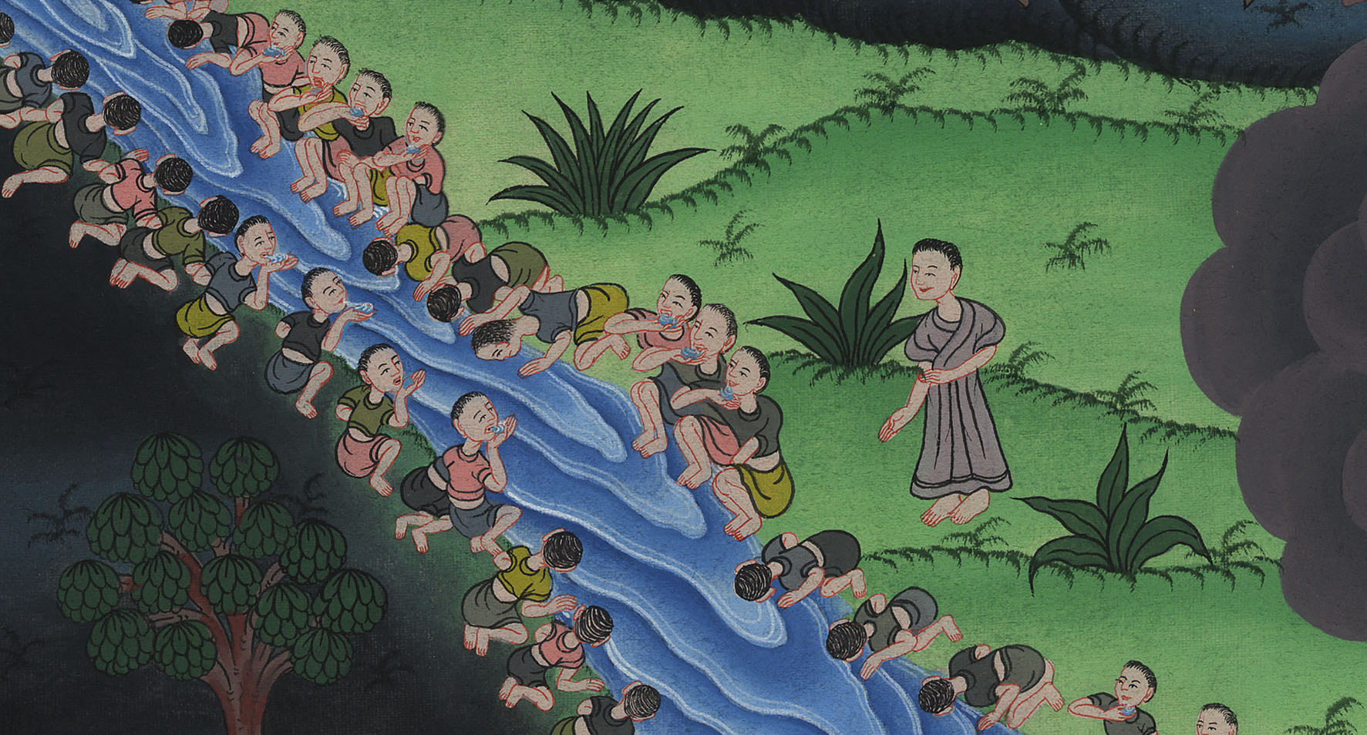
ཁྲིམས་དཔོན 7
མི་མང་བས་ངོ་སོ་སྤྲོད་པ།

Slide 3
5. Thinning the Army – Judges 7:1-8 (Center Bottom)
ཁྲིམས་དཔོན 7
མི་མང་བས་ངོ་སོ་སྤྲོད་པ།

Slide 4
ཁྲིམས་དཔོན 7
མི་མང་བས་ངོ་སོ་སྤྲོད་པ།
This work is licensed under a Creative Commons Attribution-ShareAlike 4.0 International License

Slide 5
1Early in the morning Jerubbaal (that is, Gideon) and all the men with him camped beside the spring of Harod. And the camp of Midian was north of them in the valley near the hill of Moreh.
1ཡེ་རུབ་པཱ་ཨལ་ཞེས་བྱ་བའི་གིད་ཡོན་དང་ཁོའི་རྗེས་སུ་འབྲངས་པ་རྣམས་ནངས་སྔ་མོ་ནས་ཡར་ལངས་ཏེ། ཧ་རོད་ཆུ་མགོའི་རྩར་སྒར་བཏབ། མིད༌ཡཱན་གྱི་དམག་སྒར་ནི་བྱང་ཕྱོགས་ཀྱི་ཐང་དུ་མོ་རེ་རི་བོའི་ཉེ་འདབས་སུ་ཡོད་པ་ཡིན།

Slide 6
ཁྲིམས་དཔོན 7:1

Slide 7
2Then the Lord said to Gideon, “You have too many people for Me to deliver Midian into their hands, lest Israel glorify themselves over Me, saying, ‘My own hand has saved me.’
2དཀོན་མཆོག་ཡ་ཝཱེས་གིད་ཡོན་ལ་འདི་སྐད་དུ། ཁྱོད་ཀྱི་རྗེས་སུ་འབྲངས་པའི་མི་མང་དྲགས་པས་བདག་གིས་མིད་ཡཱན་པ་རྣམས་ཁོ་ཚོའི་ལག་ཏུ་སྤྲོད་མི་རུང་སྟེ། ཡེས་ར་ཨེལ་པ་རྣམས་ཀྱིས་ང་ལ་འུད་ཤོབ་བྱས་ཏེ། ང་ཚོ་རང་གིས་རང་ཉིད་བསྐྱབས་པ་ཡིན་ཞེས་ཟེར་ཉེན་ཆེ།

Slide 8
ཁྲིམས་དཔོན 7:2

Slide 9
3Now, therefore, proclaim in the hearing of the people: ‘Whoever is fearful and trembling may turn back and leave Mount Gilead.’”
So twenty-two thousand of them turned back, but ten thousand remained.
3ཁྱོད་ཀྱིས་ད་ལྟ་མི་འདི་རྣམས་ལ་འདི་ལྟར། འཇིགས་ཤིང་དཔའ་ཞུམ་པ་རྣམས་གིལ་ཨད་རི་དང་བྲལ་ནས་ཕྱིར་ལོག་ཆོག་ཅེས་ཁྱབ་བསྒྲགས་བྱོས་ཤིག་ཅེས་གསུངས་ཤིང་། དེ་ནས་མི་ཉིས་ཁྲི་ཉིས་སྟོང་ཕྱིར་ལོག་ཅིང་ཆིག་ཁྲི་འབའ་ཞིག་ལུས་སོ། །

Slide 10
ཁྲིམས་དཔོན 7:3

Slide 11
4Then the Lord said to Gideon, “There are still too many people. Take them down to the water, and I will sift them for you there. If I say to you, ‘This one shall go with you,’ he shall go. But if I say, ‘This one shall not go with you,’ he shall not go.”
4ཡང་དཀོན་མཆོག་ཡ་ཝཱེས་གིད་ཡོན་ལ་འདི་སྐད་དུ། མི་ནི་ད་དུང་མང་དྲགས་པས་ཁྱོད་ཀྱིས་དེ་རྣམས་ཆུ་འགྲམ་དུ་ཁྲིད་དང་། བདག་གིས་དེ་རུ་ཁྱོད་ཀྱི་ཕྱིར་ཁོ་རྣམས་ལ་ཚོད་བགམ་བྱེད་པར་བྱ། ངས་སུ་ཞིག་ཁྱོད་དང་མཉམ་དུ་འགྲོ་ཆོག་པར་བསྟན་ན་དེ་ཁྱོད་དང་ལྷན་ཅིག་ཏུ་འགྲོ་བར་རུང་ལ། ངས་སུ་ཞིག་ཁྱོད་དང་མཉམ་དུ་འགྲོ་མི་ཆོག་པར་བསྟན་ན་དེ་ཁྱོད་དང་ལྷན་ཅིག་ཏུ་འགྲོ་བར་མི་རུང་ཞེས་གསུངས་པས།

Slide 12
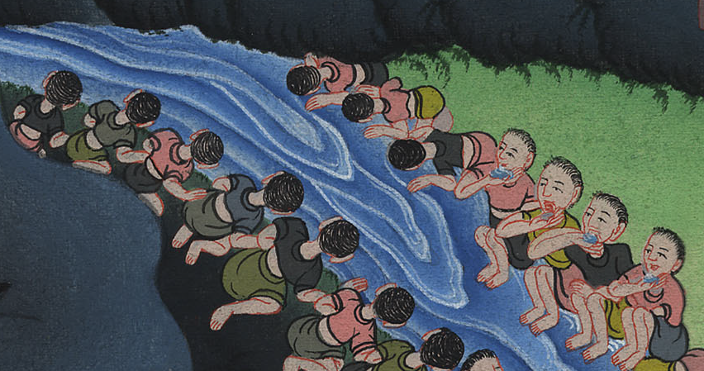
ཁྲིམས་དཔོན 7:4

Slide 13
5So Gideon brought the people down to the water, and the Lord said to him, “Separate those who lap the water with their tongues like a dog from those who kneel to drink.”
5གིད་ཡོན་གྱིས་མི་རྣམས་མར་ཆུ་འགྲམ་དུ་ཁྲིད་པ་དང་། དཀོན་མཆོག་ཡ་ཝཱེས་གིད་ཡོན་ལ། སུ་ཞིག་གིས་ཁྱི་ལྟར་ཆུ་ལྕེ་ཡིས་བལྡགས་ནས་འཐུང་བ་ཡིན་ན་དེ་རྣམས་ལོགས་སུ་ཁོར་དང་། ཡང་སུ་ཞིག་གིས་པུས་མོ་བཙུགས་ནས་ཆུ་འཐུང་བ་རྣམས་ཀྱང་དེ་བཞིན་དུ་ལོགས་སུ་ཁོར་ཅིག་ཅེས་གསུངས་སོ། །

Slide 14
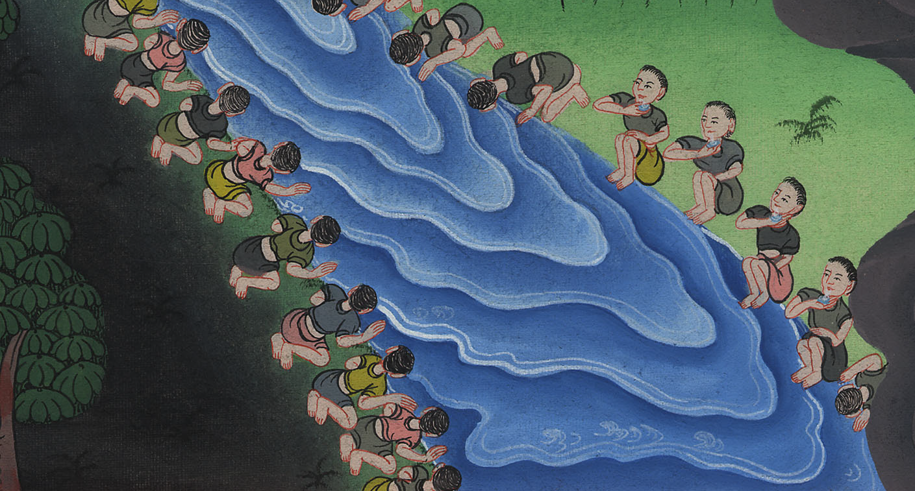
ཁྲིམས་དཔོན 7:5

Slide 15
6And the number of those who lapped the water with their hands to their mouths was three hundred men; all the others knelt to drink.
6དེ་ནས་ཆུ་ལག་མཐིལ་དུ་བླངས་ནས་བལྡགས་ཏེ་འཐུང་མཁན་མི་སུམ་བརྒྱ་བྱུང་བ་དང་། དེའི་འཕྲོ་མ་རྣམས་ཀྱིས་པུས་མོ་བཙུགས་ཏེ་ཆུ་འཐུང་ངོ་། །

Slide 16
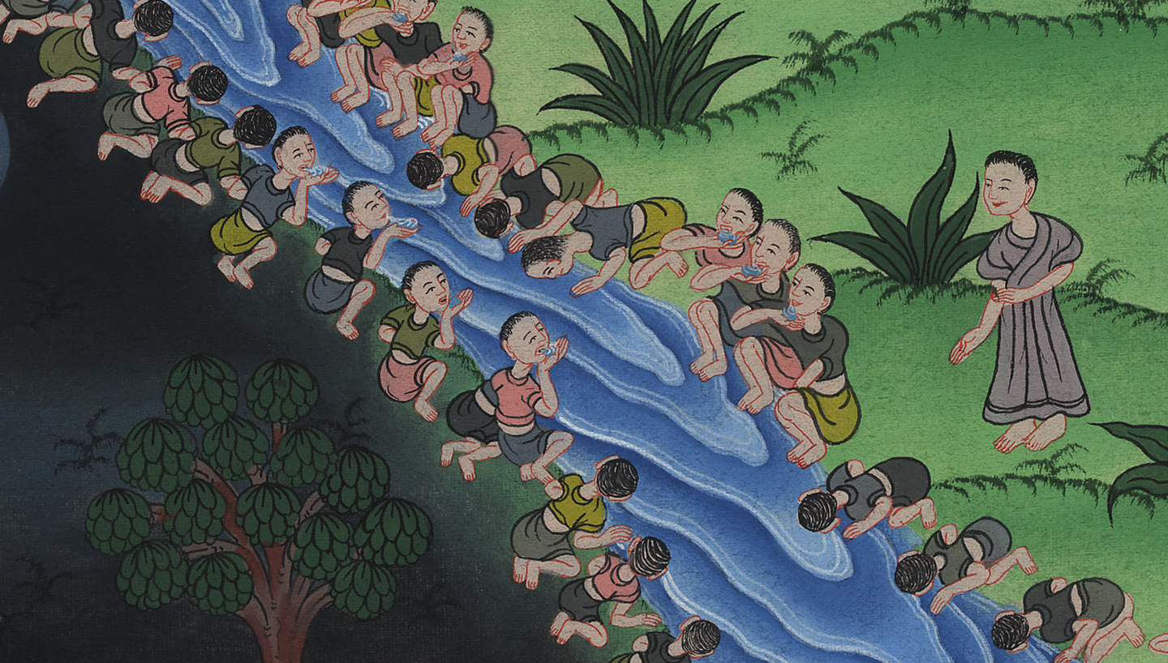
ཁྲིམས་དཔོན 7:6

Slide 17
7Then the Lord said to Gideon, “With the three hundred men who lapped the water I will save you and deliver the Midianites into your hand. But all the others are to go home.”
7དཀོན་མཆོག་ཡ་ཝཱེས་གིད་ཡོན་ལ་འདི་སྐད་དུ། ཆུ་བལྡགས་ཏེ་འཐུང་བའི་མི་སུམ་བརྒྱ་འདི་བརྒྱུད་ནས་བདག་གིས་ཁྱོད་རྣམས་སྐྱོབ་ཅིང་། མིད་ཡཱན་པ་རྣམས་ཁྱོད་ཀྱི་ལག་ཏུ་སྤྲོད་པར་བྱ། དེའི་འཕྲོ་མ་རྣམས་རང་རང་སར་ལོག་ཆོག་ཅེས་གསུངས་པ་ལ།

Slide 18
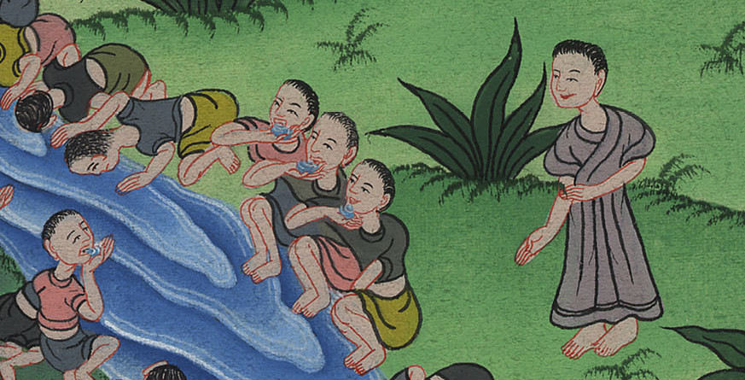
ཁྲིམས་དཔོན 7:7

